Slide 1
Keycloak SSO설정

Slide 2
* Keycloak 인증서버 프로세스
3번은 연결 끊긴 상태임.
Back End(Resource 서버)
Keycloak 인증서버
Req(Token 유효성 검사)
3
realm
Res(Token 유효 우뮤)
Data Req(with Token)
Data Res(with Token)
2
Front End(UI)
Clients(Apps)
Login Req(token 요청)
1
users
Res(Token 발급)

Slide 3
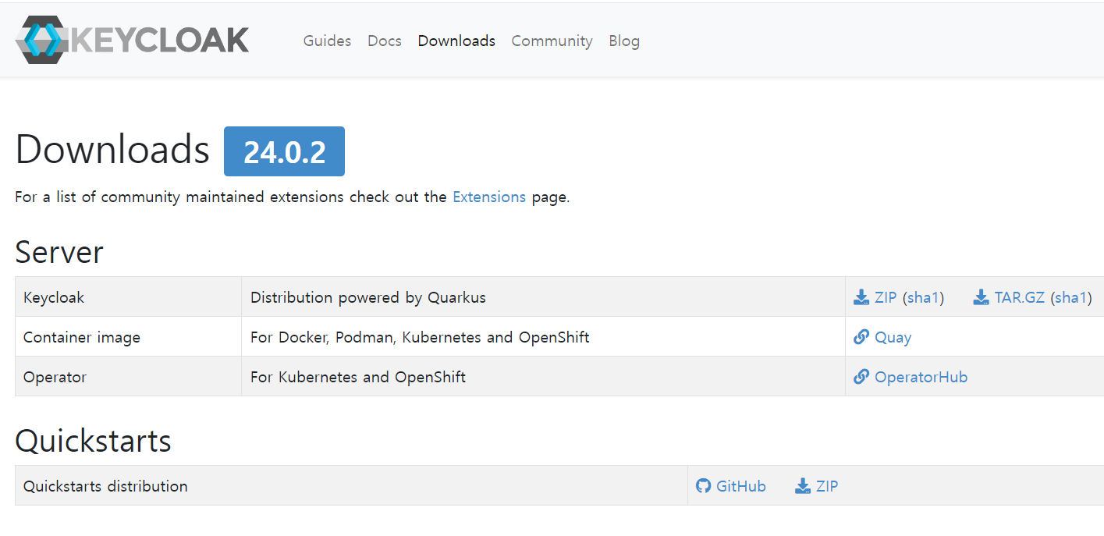
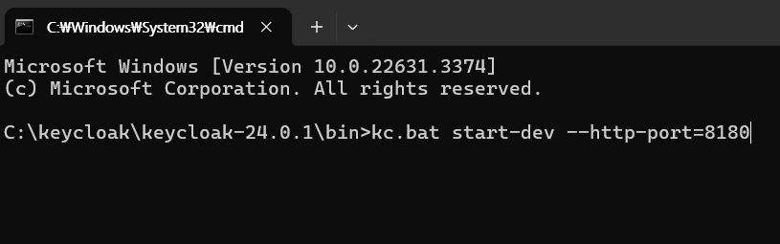
* Keycloak 환경 설정
1.Keycloak down: https://www.keycloak.org/downloads
2.Keycloak 실행
- window : bin/ kc.bat start-dev
- Linux : bin/ kc.sh start-dev
- Default Port : 8080
- port 변경 : 실행시 –http-port=8180
또는 conf/keycloak.config 파일에 http-port=8180
** 실행 시 Database는 h2로 자동 연동
- Database 변경시 conf/keycloak.config파일에 설정
Ex)
db=mariadb
db-username=root
db-password=1219
db-url=jdbc:mariadb://127.0.0.1:3306/keycloakdb
1
2

Slide 4
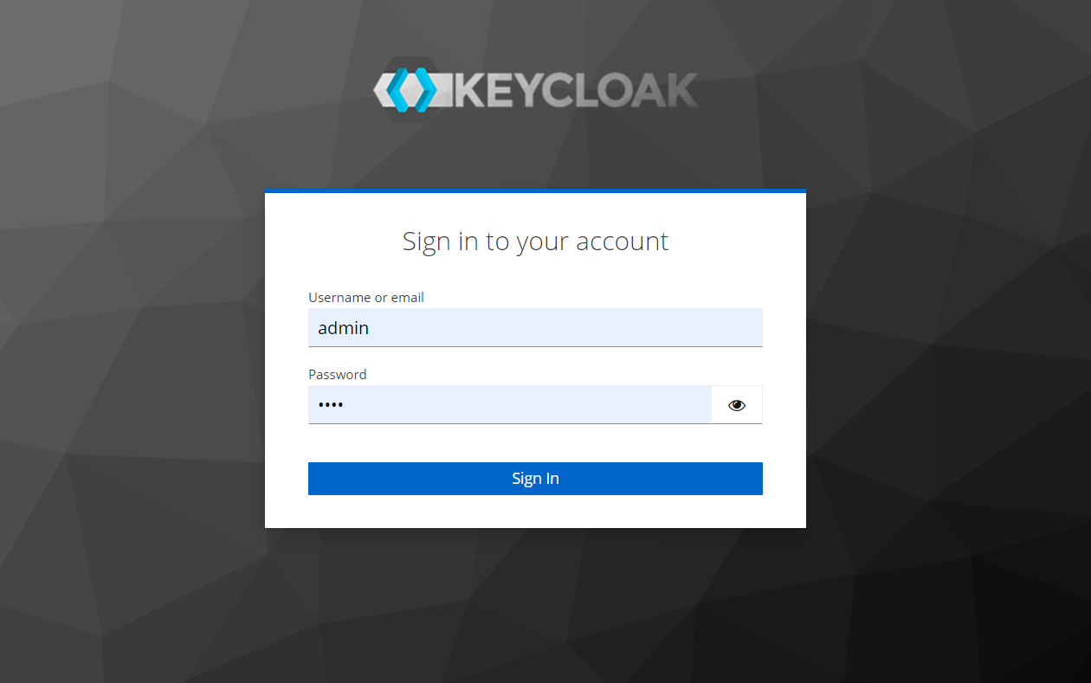
* Keycloak Admin 계정 생성 및 관리 콘솔 로그인
1.Admin User 생성.
2.Keycloak Admin Console login.
1
2

Slide 5
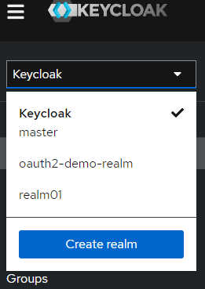
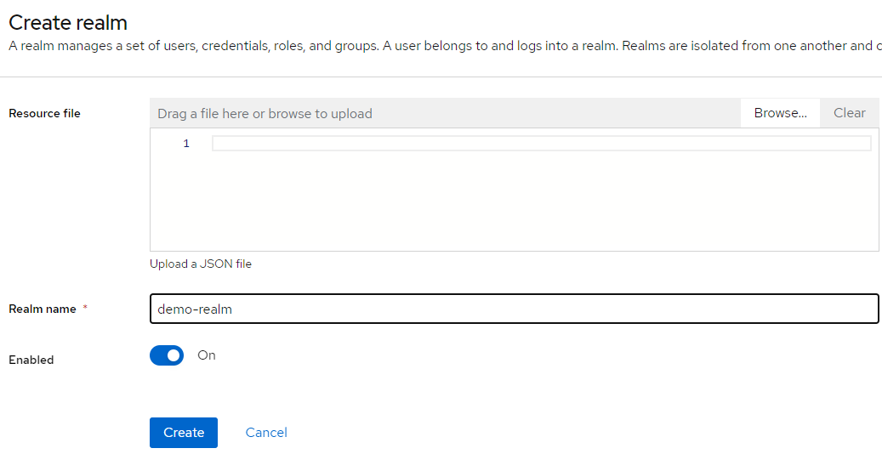
* Keycloak Realm 생성
1.Realm 생성.
** Realm이란 Client들을 관리하는 주체.
Realm안에서 Client끼리 SSO가능.
1
2
3

Slide 6
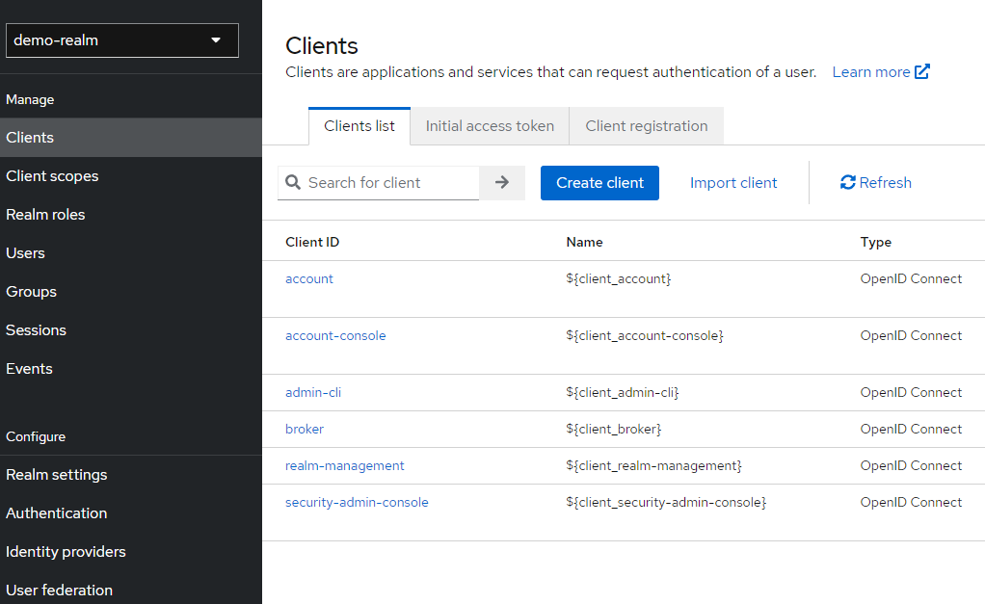
* Keycloak client 생성1
1
1.Realm 선택.
2.Create Client 선택.
2

Slide 7
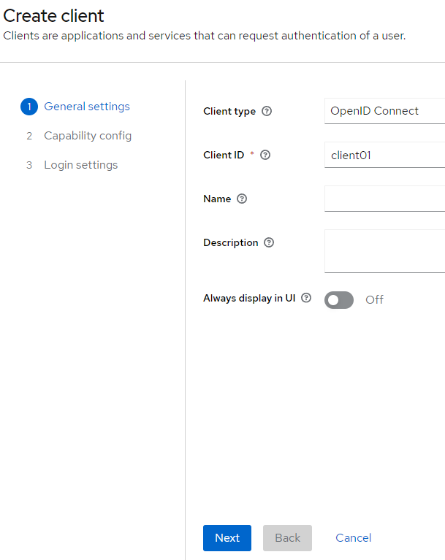
* Keycloak client 생성2
1.OpenId Connecrt 선택
2.Client Id 입력
3.다음 버튼 클릭.
1
2
3

Slide 8
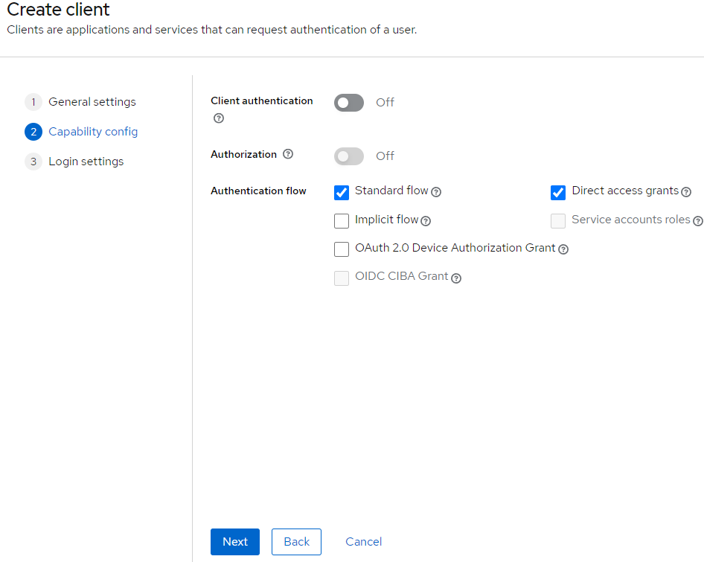
* Keycloak client 생성3
1.Standard flow와 Direct access grants 체크
2.다음 버튼 클릭.
*Standard flow : OIDC 기반 표준 인증 흘름을 사용.
*Direct access grants : Resource Owner Password
Credentials Grant' 지원 가능
1
2

Slide 9
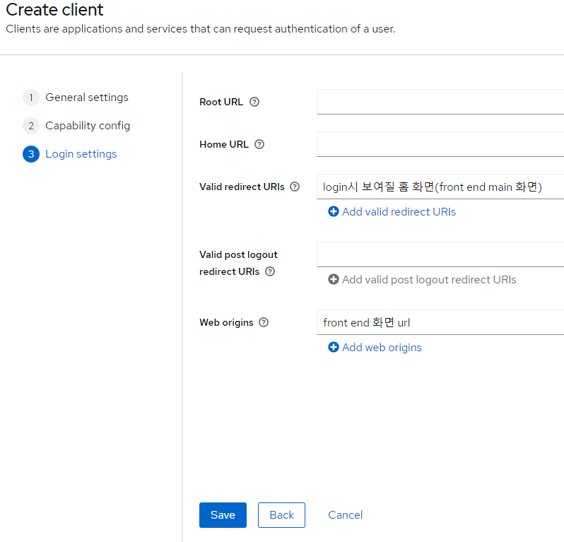
* Keycloak client 생성4
1.Valid redirect URIs : login 완료 후 보여줄 화면 정의
보통 Main화면 또는 Login 화면
2.Web origins : 로그인이 시도되는 URL
보통 Front End URL
3.Save 버튼 클릭.
1
2
3

Slide 10
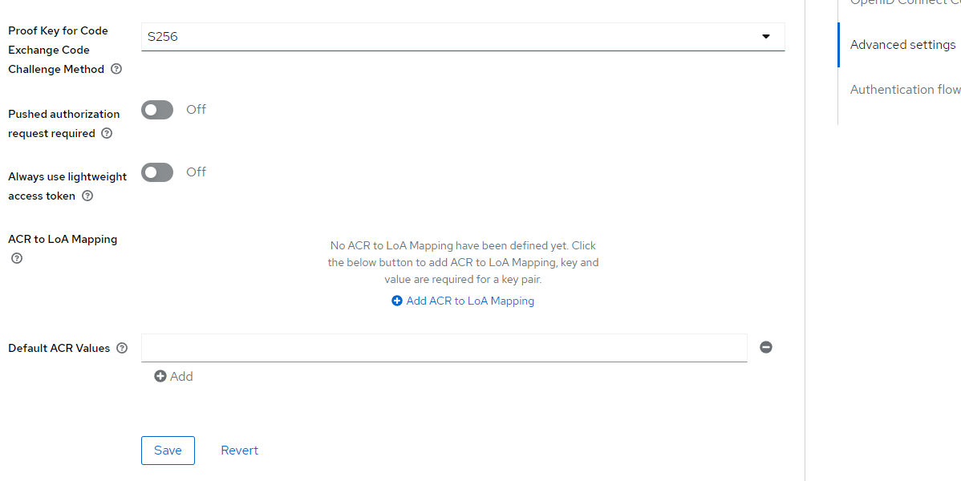
* Keycloak client 생성5
2
1.만들어진 clien를 선택하고 Advanced 탭으로 이동
2.Proof Key for Code Exchange Code Challenge Method : PKCE 코드 챌린지 방식을 S256으로 선택.
3.Save 클릭.
**Keycloak client 1~5를 반복하여 SSO처리할 사이트들을 지정함.
*PKCE란? Oauth2.0의 확장 사양으로 인가 코드 가로채기 공격의 대책으로서 사용되는 구조.
SHA256방식으로 코드를 암호회 해서 보내고 받는는 구조.
1
3

Slide 11
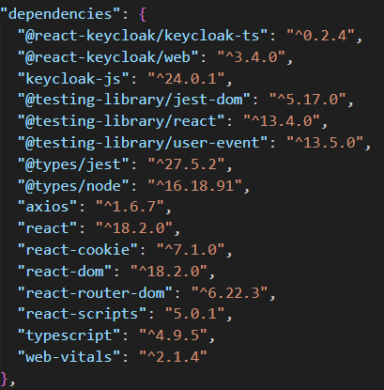
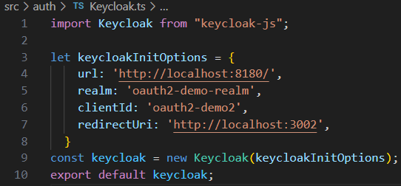
* Front End 설정1(React typescript 기준)
1.package.json에 dependencies 추가
keycloak-js는 설치된 버전에 맞는 버전을 추가해야함.
2.keycloak.-ts 파일 생성
keycloak 서버 정보 셋팅
1
2

Slide 12
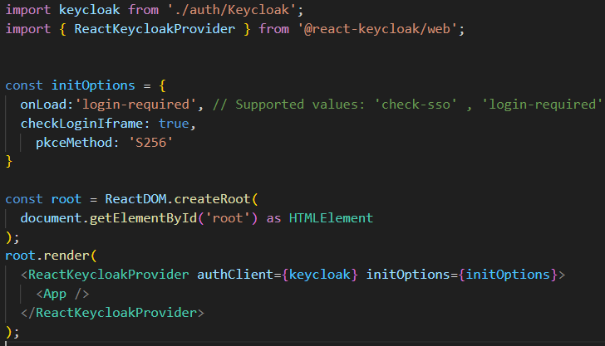
* Front End 설정2(React typescript 기준)
1.index.tsx 설정
App를 ReactKeycloakProvider로 감싸서 해당 페이지가
로그인이 안되면 들어오지 못하게 막음.
**Init 옵션
‘OnLoad : ‘login-required’ -> 로그인이 안되어 있다면
keycloak 의 login page로 redirection 됨.
즉 , 로그인한 user만 접근가능한 client가 만들어짐.
‘OnLoad : ‘check-sso’ ->
1

Slide 13
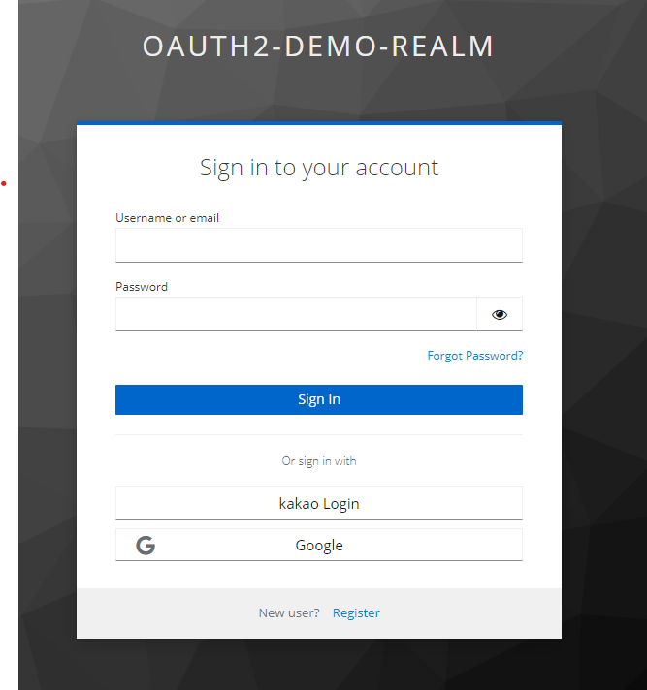
* Front End 설정3(React typescript 기준)
1.Front End 접속시 Keycloak Login Page로 Redirection 됨.
Realm에 생성된 user로 로그인 가능.
각 client 간 SSO 가능.
1

